Slide 1
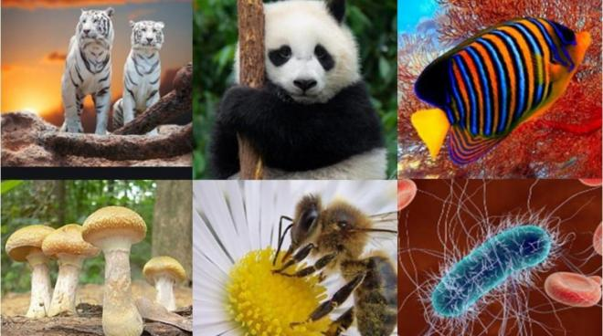
Taxonomía
Docente Alejandra sierra

Slide 2
Han existido muchas formas de clasificar los seres vivos y cada una de ellas ha respondió a las necesidades y conocimientos de la época, pero siempre buscando que la clasificación cumpliera con dos requisitos: que incluya a todos los seres vivos conocidos en ese momento y que ninguno se pueda ubicar en dos categorías diferentes.

Slide 3



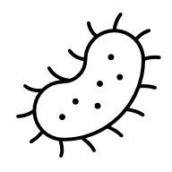
Línea de tiempo taxonómica
Categorías
Taxonómicas
Aristóteles
350 a.c
Teofrasto
320 a.c
Carl Von Lineé 1750
Ernst Haeckel 1866
Clasifico los animales en dos grupos: con sangre roja y sin sangre roja.
Clasificó a los seres vivos en dos grupos: Animales y plantas de acuerdo al tamaño (Árboles, arbustos hierbas)
Propuso las principales categorías taxonómicas, propuso el nombre científico de los organismos y los agrupó en el reino plantae y animalia.
Propone un tercer reino: el reino protista

Slide 4


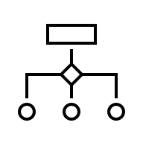
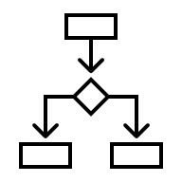
Línea de tiempo taxonómica
Herbert Copeland 1965
Robert Whittaker
1969
Carl Woese
1977 - 1990
Lynn Margulis y otros 1978
Propone un cuarto reino: el reino monera
Propone un quinto reino fungi o de los hongos.
Propuso una nueva clasificación de los seres vivos en grupos más grandes que contenían los reinos: los Dominios (Bacteria, Archaea, Eukarya)
Porponen clasificar 2 superreinos y cada uno con sus reinos: Prakaryota (reino monera), Eykaryota (los otros 4 reinos)

Slide 5
En 1981 Thomas Cavalier – Smith propone 2 superrerinos y 6 reinos:
  Superreino – Dominio Prokaryota: reino bacteria
  Superreino – Dominio Eukaryota: Reino animalia, plantae, fungi, protozoa, chromista.
En 2015 Ruggiero y colaboradores proponen 2 superreinos y 7 reinos:
  Superreino Prokaryota: reinos archaea y bacteria
  Superreino Eukaryota: reinos protozoa, chromista, fungi, plantae, animalia.
Esta clasificación se utiliza en el CoL (Catalogue of Life)
https://www.catalogueoflife.org/

Slide 6
Clasificación de woese
CLASIFICACIÓN DE RUGGIERO
Dominio
Bacteria
Domino
Eukarya
Super Reino
Prokaryota
Super Reino Eukaryota
Reino Plantae
Reino animalia
Reino Fungi
Reino protista
Bacterias
recientes
Reino animalia
Reino plantae
Reino Protozoa
Reino Fungi
Reino Chromista
Reino Archaea
Reino Bacteria
Domino
Archaea
Bacterias
antiguas
SERES VIVOS

Slide 7
Clasificar
Capacidad de observar
Detallar
Buscar patrones
Analizar patrones
Encontrar diferencias y similitudes
Separar o agrupar
Conocimiento
Actividades
Compañía
Gustos
Ropa
Actitudes
para
Organizar
AHORA A ORGANIZAR….

Slide 8
Organiza los elementos de la lista de mercado y explica los criterios que tuviste en cuenta para organizarlos.
Ten en cuenta:
No pueden armar conjuntos vacíos
No pueden armar conjuntos unitarios
Un elemento no puede estar en dos conjuntos al mismo tiempo
Salmón
Arroz
Lentejas
Pañitos
banano
Pechuga de pavo
servilletas
Esponjas de cocina
garbanzos
queso
Alcohol antiséptico
blanqueador
churrasco
mora
Mantequilla
frijoles
yuca
papa
papaya
cerdo
trapero
escoba
Jabón en polvo
arveja
manzana
atún
maracuyá
leche
huevo
Yogur
zanahoria
jengibre

Slide 9
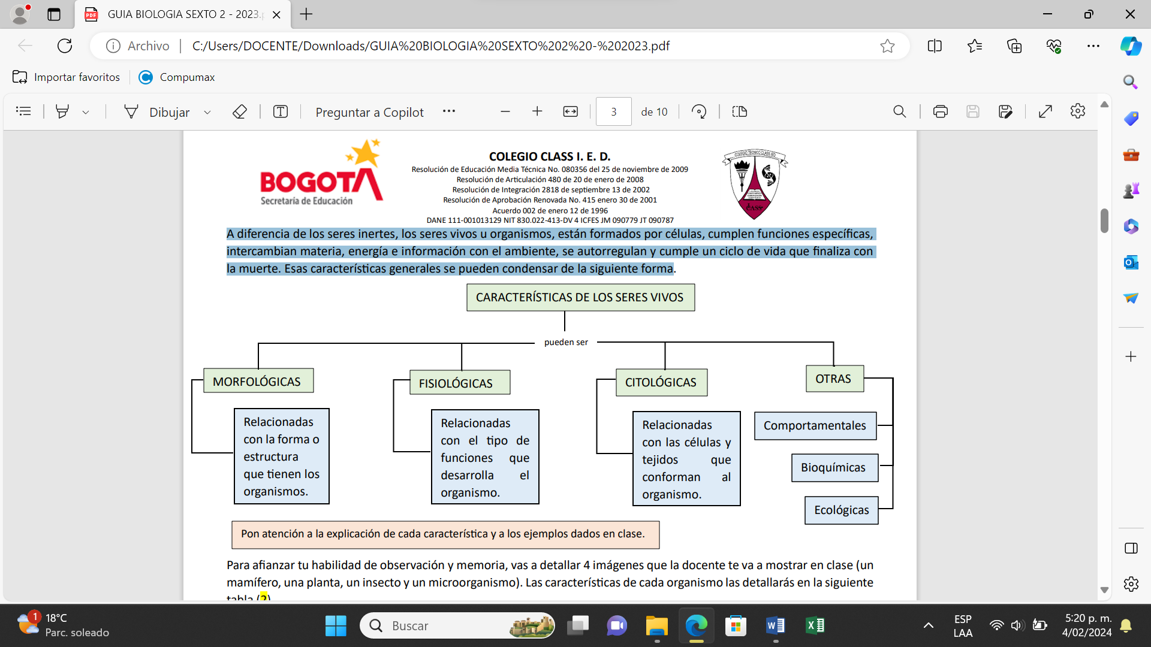
Tipo de circulación, de nutrición, de respiración…
Hábitat
Color, tamaño, forma, cantidad de partes…
Tipo de célula
Compuestos
Comida, pareja

Slide 10
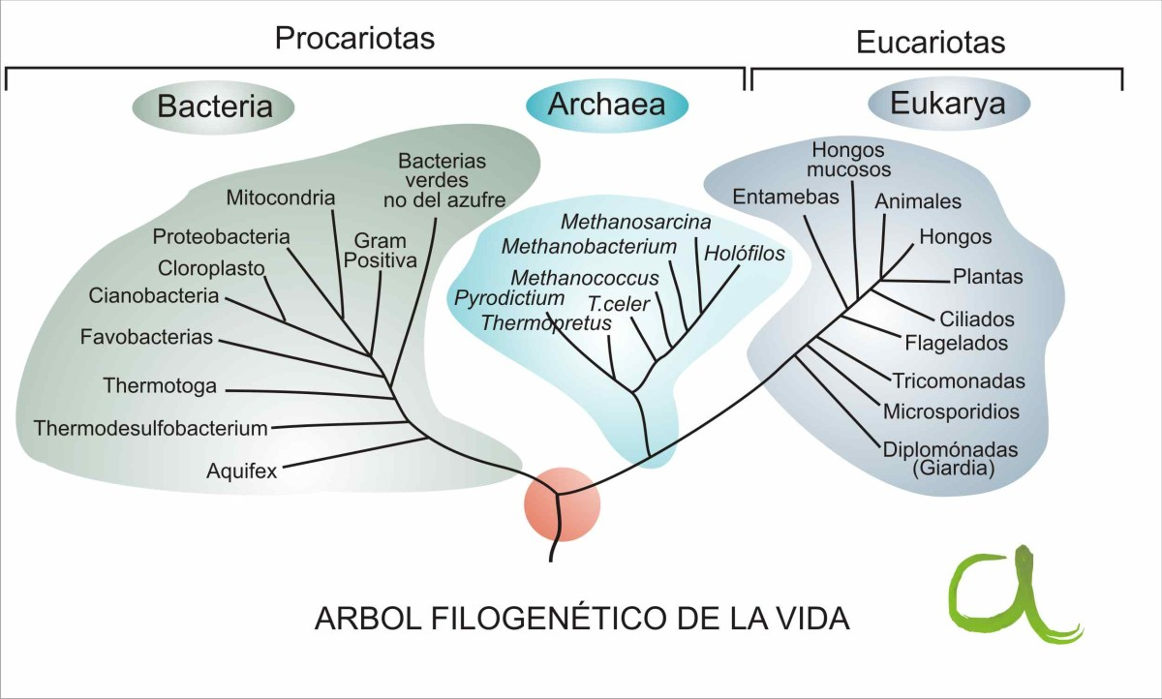
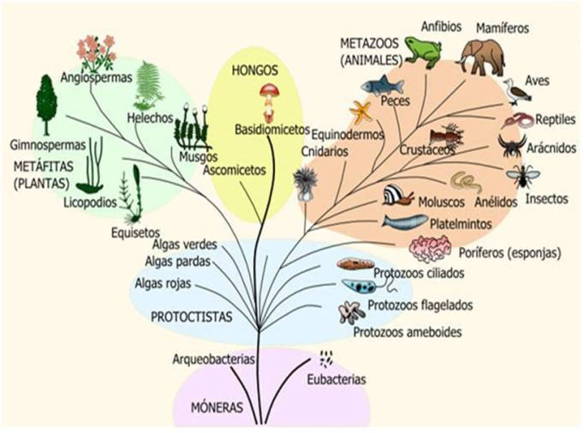
Jerarquías taxonómicas
WOESE
Dominios
Reinos
Bacteria
Archaea
Eukarya
plantae
protista
fungi
animalia

Slide 11
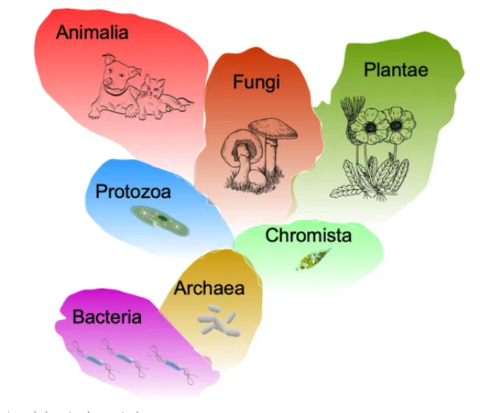
Jerarquías taxonómicas
RUGGIERO
Reinos
Superreinos
Eukaryota
Prokaryota
https://www.significados.com/reino/

Slide 12
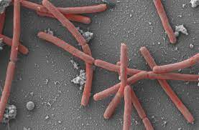
SUPERREINO PROKARYOTA
DOMINIO ARCHAEA
Características:
Son procariotas
Son unicelulares
No forman tejidos
Son heterótrofas y algunas autótrofas
Viven en lugares extremos: frío extremo, calor extremo, lugares muy ácidos, muy salados y lugares sin oxígeno.

Slide 13
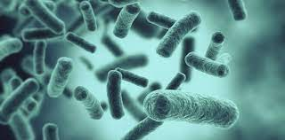
SUPERREINO PROKARYOTA
DOMINIO BACTERIA
Características:
Son procariotas
Son unicelulares
No forman tejidos
Son heterótrofas y algunas autótrofas
Algunas causan enfermedades
Algunas son utilizadas en procesos industriales (yogur, kumis, vinagre, vino)
Se clasifican en gran positivas y gran negativas
Viven en aire, agua, suelo y organismos

Slide 14
SUPERREINO EUKARYOTA
DOMINIO EUKARYA
Características:
Son eucariotas
Pueden ser unicelulares o pluricelulares
Algunos forman tejidos otros no
Algunos son heterótrofos y otros autótrofos
A este dominio pertenecen los reinos animalia, plantae, fungi, protista, chromista

Slide 15
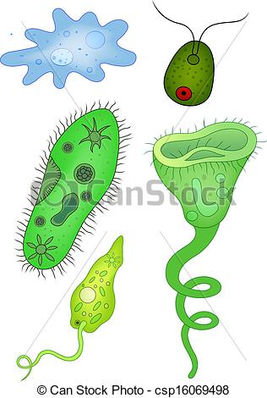
REINO PROTOZOA
Características:
Eucariotas
Heterótrofos
unicelulares
Se desplazan por flagelos, cilios, pseudópodos
No tienen tejidos

Slide 16
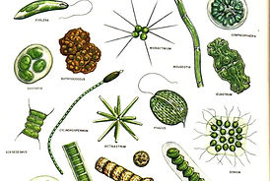
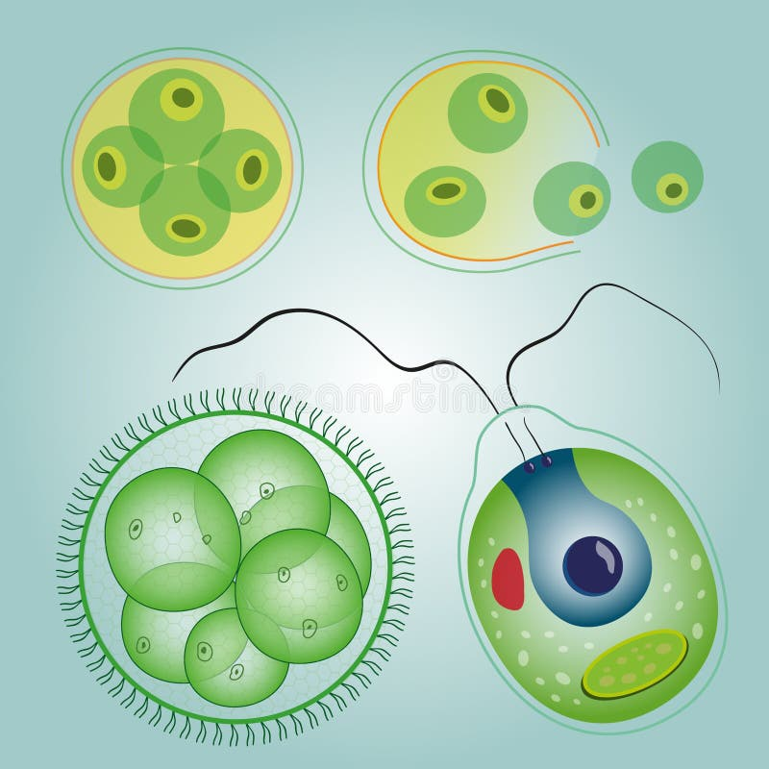
REINO CHROMISTA
Características:
Eucariotas
Autótrofos
Unicelulares o coloniales
Se desplazan mediante estructuras diversas.
No tienen tejidos
Tienen cloroplastos
Hacen fotosíntesis
Poseen pigmentos

Slide 17
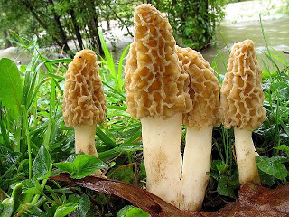
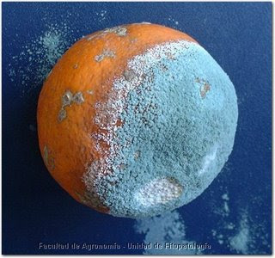
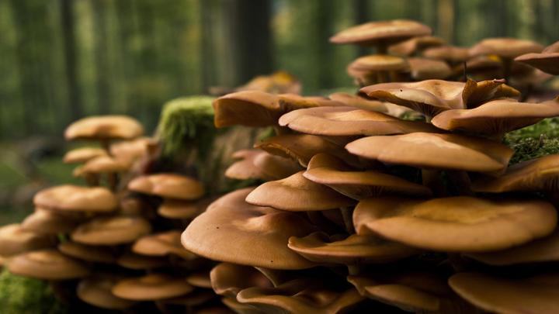
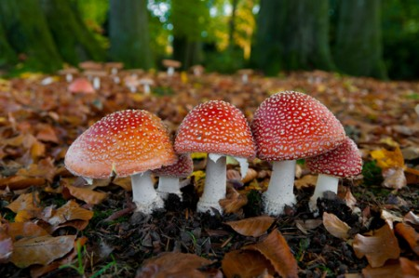
REINO FUNGI
DEUTEROMICETOS
Características:
Son unicelulares o pluricelulares
no tienen tejidos
son heterótrofos
Se alimentan por absorción
viven en lugares húmedos, oscuros, en aire, agua, suelo y organismos.
ASCOMICETOS
CIGOMICETOS
BASIDIOMICETOS

Slide 18
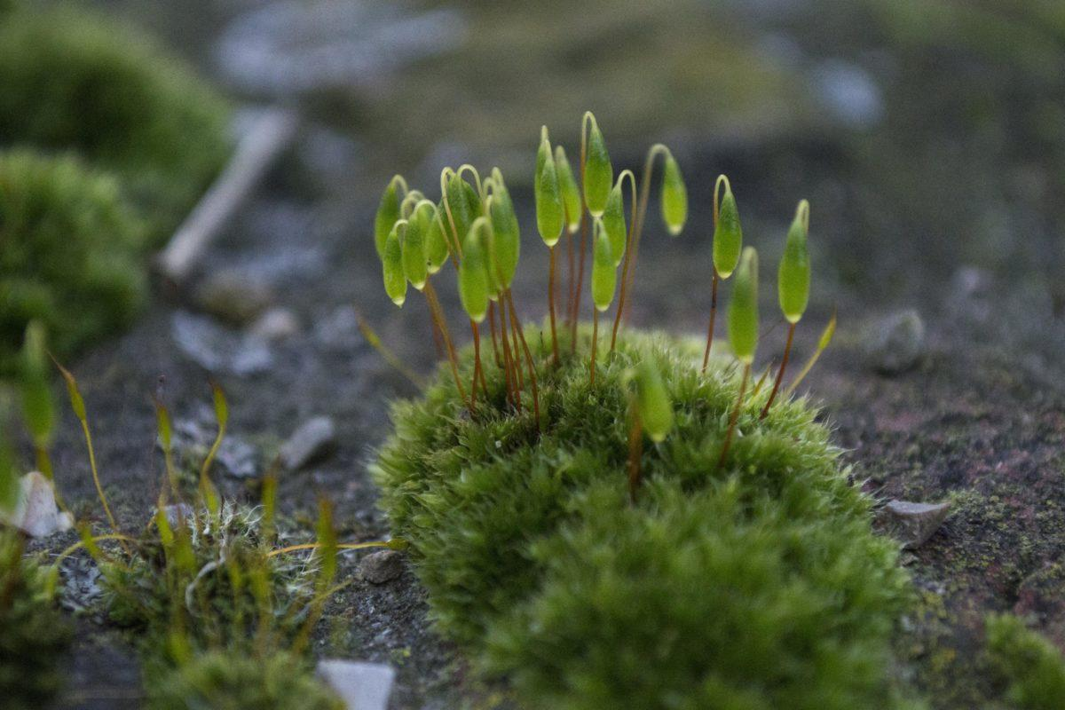
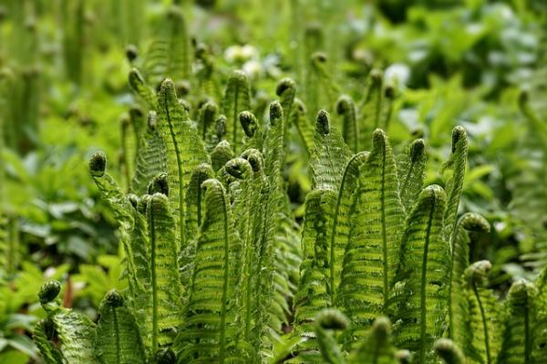
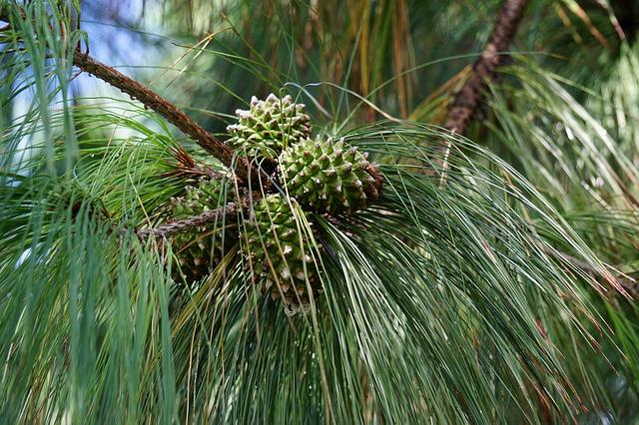
REINO VEGETAL
NO VASCULARES
VASCULARES
Briófitas
SIN SEMILLA
CON SEMILLA
Pteridófitas
Gimnospermas
Angiospermas
Pantas con flor
Fruto
Características:
Son autótrofos
Tienen tejidos
No se desplazan (sésiles)
Son pluricelulares
Viven en agua, suelo y encima de otras plantas
Monocotiledóneas
Dicotiledóneas

Slide 19
REINO ANIMALIA
Características:
Son eucariotas
Son pluricelulares
Son heterótrofos
Tienen tejidos
Se desplazan
Tiene dos grandes grupos: los invertebrados y vertebrados

Slide 20
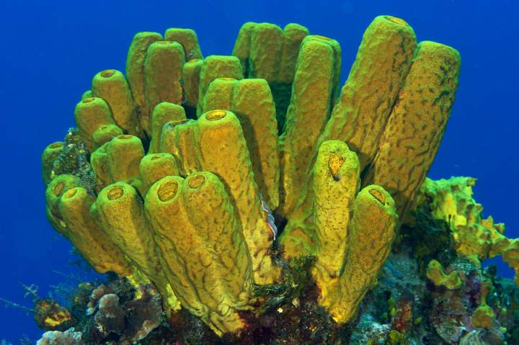
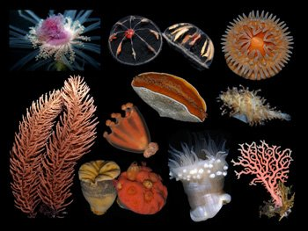
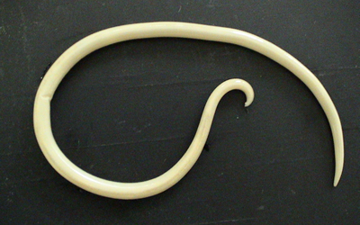
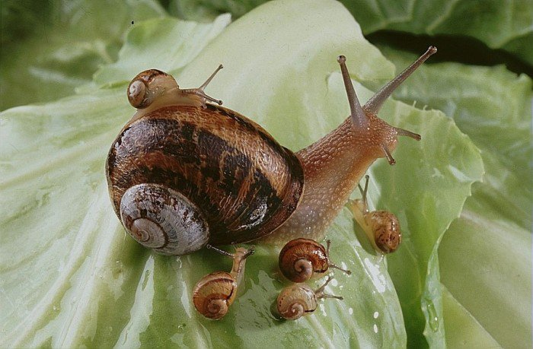
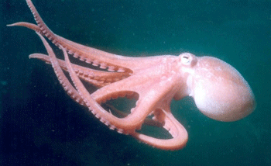
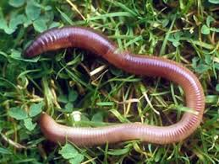
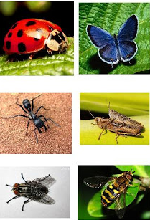

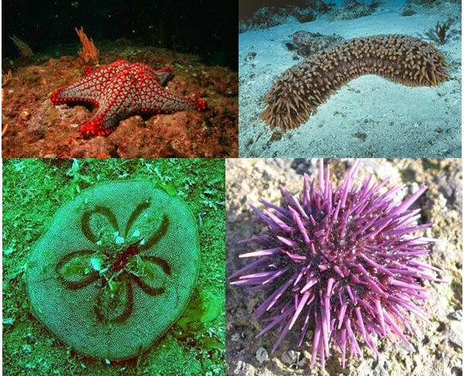
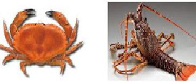
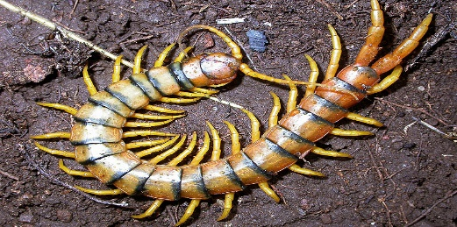
REINO ANIMALIA
Phylums de invertebrados
Porifera: Esponjas
Cnidarios: medusas, hidras, corales
Platelmintos: Planarias, tenias
Nemátodos: Áscaris
Moluscos: pulpo, almejas, caracoles
Anélidos: lombriz de tierra, sanguijuelas
Artrópodos: Crustáceso, miriápodos, insectos, arácnidos
Equinodermos: estrellas de mar

Slide 21
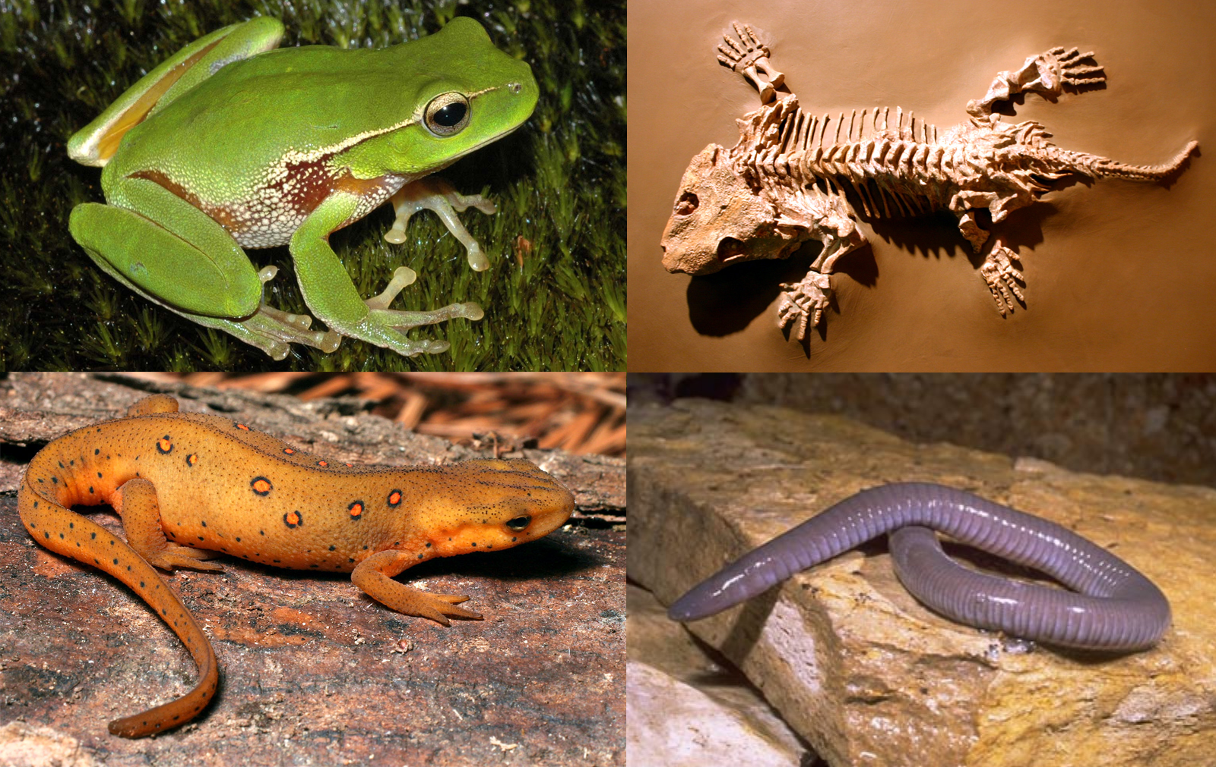
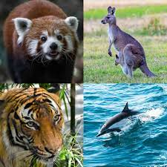
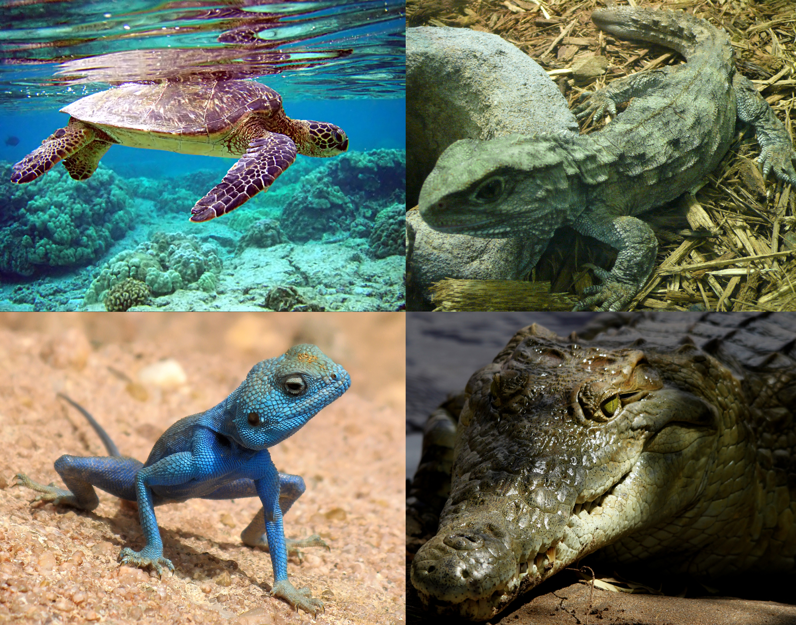
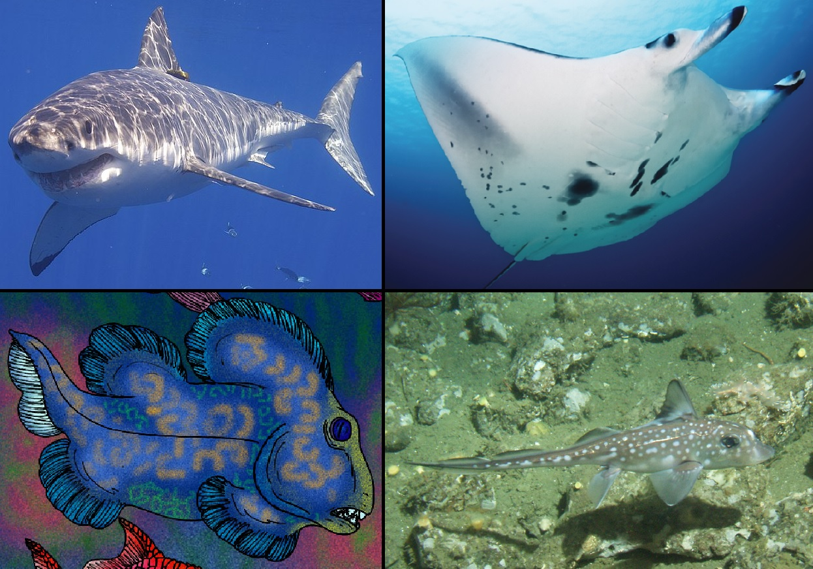
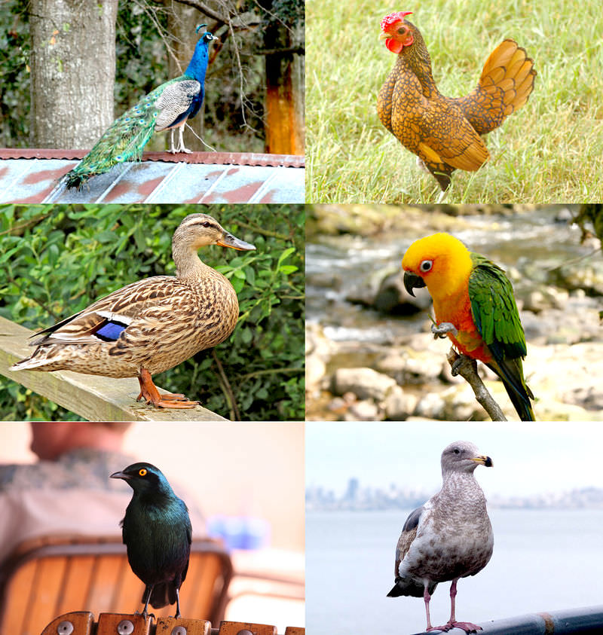
REINO ANIMALIA
Phylum Vertebrados
Clase Anfibios: Piel delgada viven en agua y tierra
Case mamíferos: Pelo y glándulas mamarias
Clase reptiles: Escamas córneas, patas cortas o sin patas, reptan
Clase peces: escamas y aletas. Viven en el agua
Clase aves: pico, plumas, dos patas

Slide 22
Características | Superreino Prokaryota | Dominio Archaea | Superreino Eukaryota
 | R. Archaea | R. Bacteria | R. protozoa | R. Chromista | R. Fungi | R. animal | R. Vegetal
Tipo de célula
Cantidad de células
Presencia de tejido
Hábitat: agua, suelo, aire, organismos
Ejemplos | (1) | (1) | (1) | (1) | (1) | (5) | (5)

Slide 23
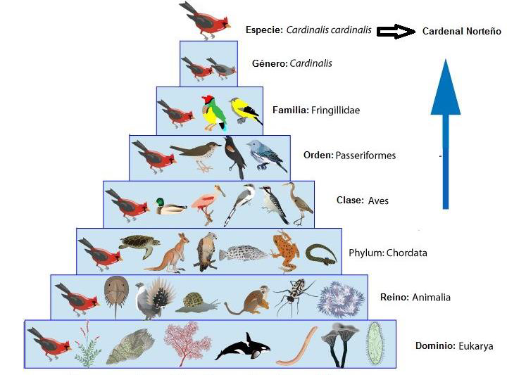
TAXONOMÍA
La organización comienza desde las características más generales hasta las más particulares.
El nombre vernáculo o común de los organismos son aquellos que conocen las personas: vaca, perro, gato.
El nombre científico es particular, se escribe en latín y es específico de cada especie.

Slide 24
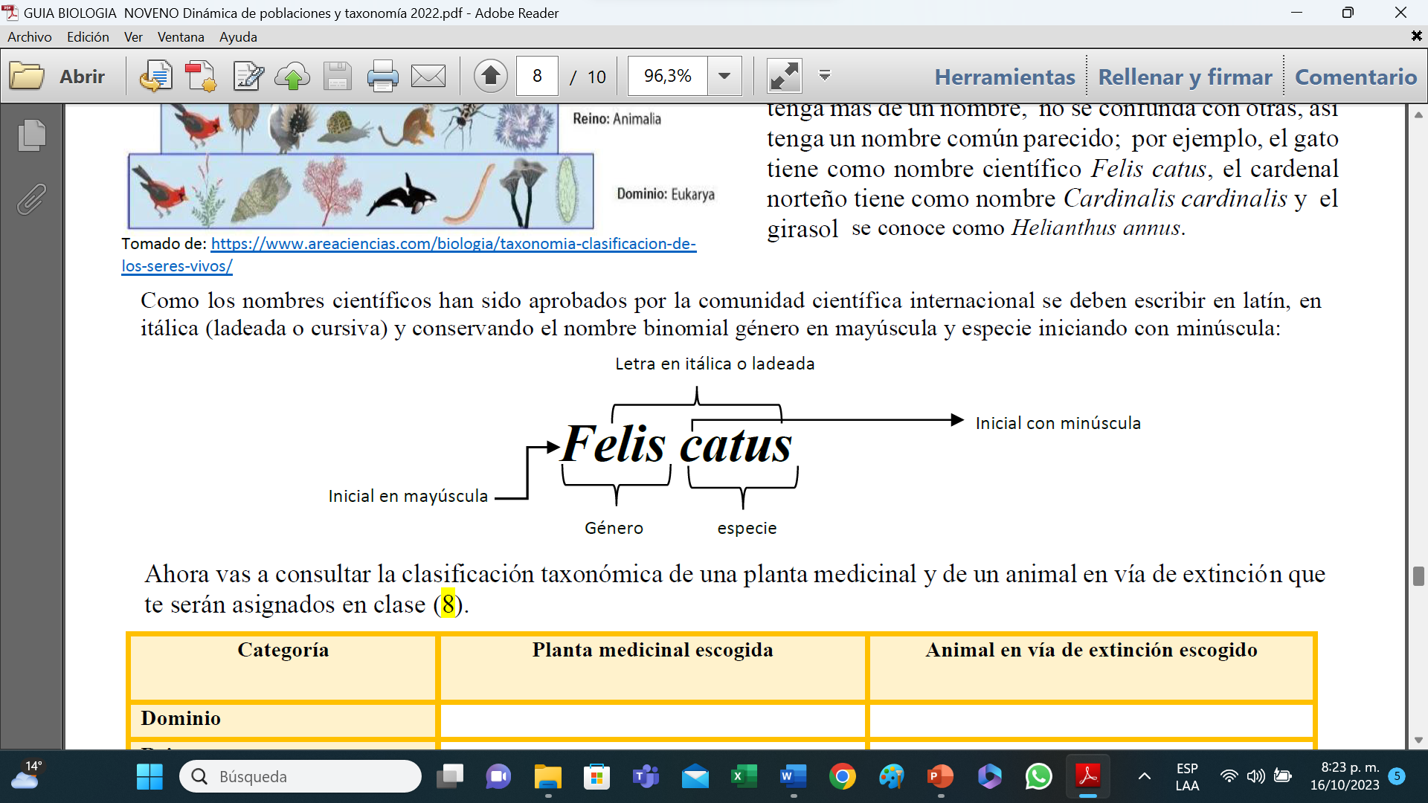
NOMBRE CIENTÍFICO
Como los nombres científicos han sido aprobados por la comunidad científica internacional se deben escribir en latín, en itálica (cursiva o ladeada) y conservando el nombre binomial del género iniciando con mayúscula y especie iniciando con minúscula.
Apis mellifera
Homo sapiens
Helianthus anuus
Abeja de la miel
Humano
girasol

Slide 25
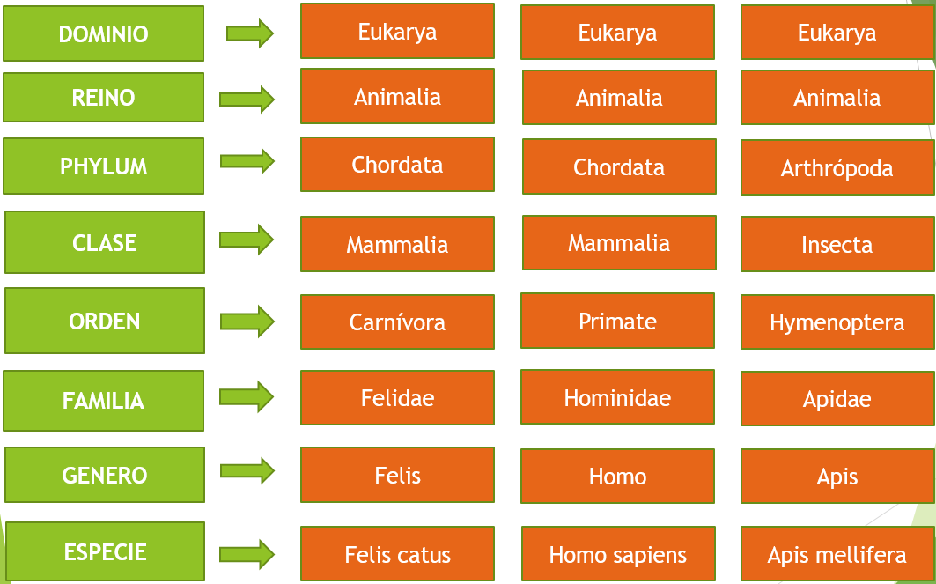
GATO
HUMANO
ABEJA
Utiliza alguno de estos ejemplos para guiarte en la clasificación de los organismos asignados

Slide 26
CLADOGRAMAS
Es una forma de representar la historia evolutiva de un grupo de taxones, es decir las relaciones filogenéticas de un grupo de organismos.
Este árbol filogenético está esquematizado por líneas que se bifurcan (evento de divergencia) indicando la separación de un grupo en dos o más grupos descendientes. Estos vértices de separación se llaman nodos.
Al final de las líneas se agrupan los organismos en los clados que tienen características comunes.
Estos esquemas se elaboran utilizando caracteres bioquímicos, morfológicos, citológicos, etológicos, fisiológicos.

Slide 27
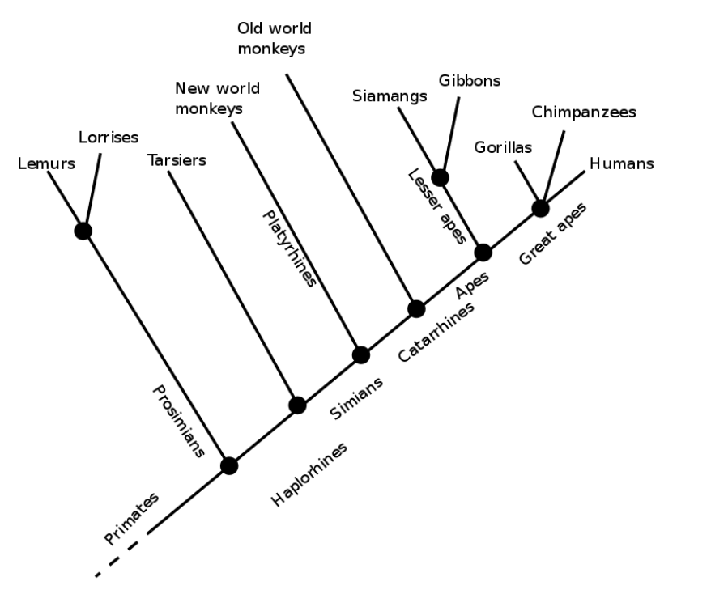
CLADOGRAMAS
En cada punto de ramificación se encuentra el ancestro común de cada especie.
Las características más generalizadas son más antiguas y se presentan en muchos grupos.
Las características más específicas, son más recientes y se presentan en menos grupos..
nodo
Ancestro

Slide 28
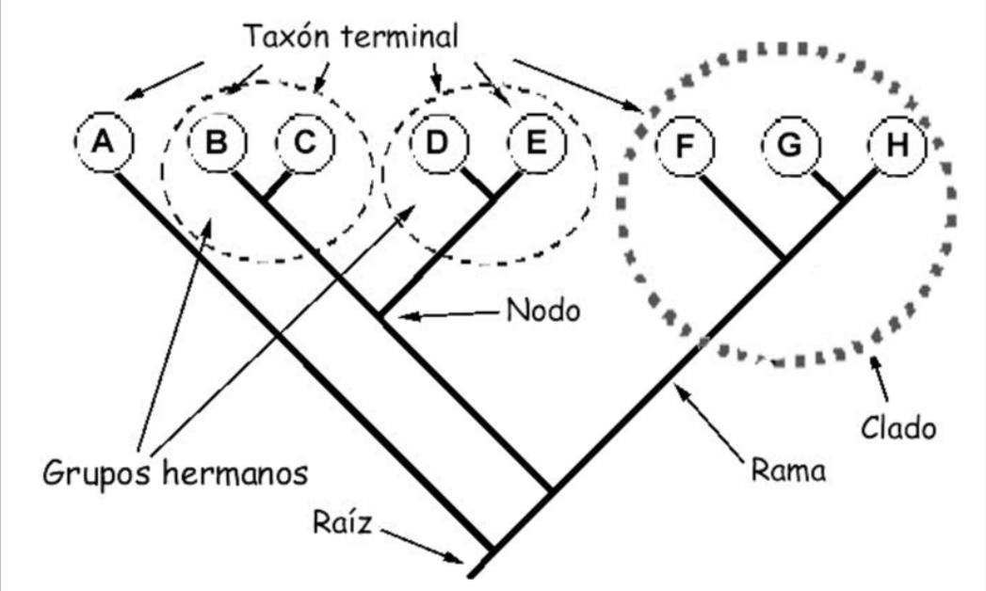
El cladograma se lee de izquierda a derecha.
El organismo que se encuentra a la derecha, por ser el último, no significa que es el “superior”.

Slide 29
Ejemplo 1
Como puede observarse en este cladograma las marcas y las palabras en negrilla indican cada una de las características que define un nuevo grupo. Aunque la
la lectura del cladograma es de izquierda a derecha, el organismo que se encuentra a la derecha, por ser el último, no significa que es el “superior”.
Basados en el cladograma, se puede afirmar que un ratón está más emparentado con una lagartija que con un pez, dado que la bifurcación (nodo) entre los linajes del ratón y la lagartija está más próximos que el nodo
de bifurcación de los linajes que llevan al pez y al ratón.

Slide 30
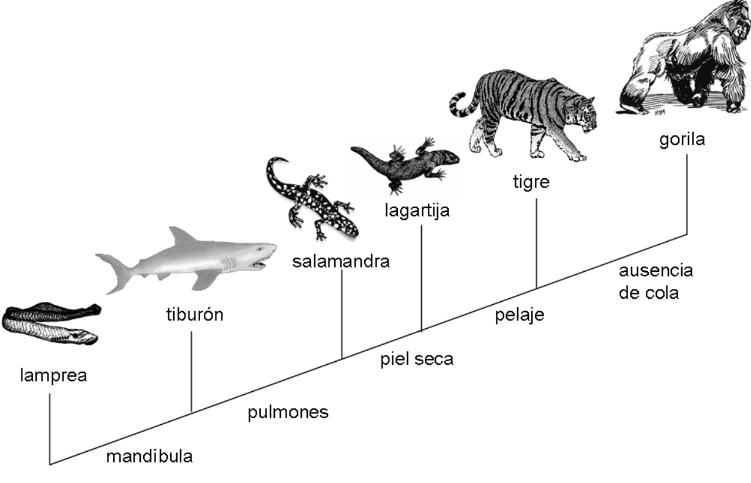
Ejemplo 2
Las presencia de mandíbula es más antigua que el pelaje debido a que se encuentra en todos los organismos.

